Slide 1


Propuesta de portal mejorado de administración de órdenes de trabajo y ventanas de mantenimiento
José Emanuel Castelán Cortés
Ing. Softswitch

Slide 2
Sistema actual de administración de órdenes de trabajo y ventanas de mantenimiento
Herramienta usada por las áreas operativas para notificar y administrar las actividades dentro de la red IP y PSTN de Maxcom
Accesible desde la IP http://172.16.3.74 dentro de la red corporativa de Maxcom
SIAM
2.5.0

Slide 3
Herramienta poco amigable para su uso por parte de los operarios.
Página web con muchos problemas de presentación y branding desactualizado
Dificil de usar y tedioso
Deficiencias actuales de SIAM

Slide 4
El funcionamiento depende mucho de una versión específica de Internet Explorer (modo de compatibilidad)
Permisos mal acotados en la plataforma
Desarrollado en ASP (lenguaje en decadencia y cerrado a Microsoft)
Deficiencias actuales de SIAM

Slide 5
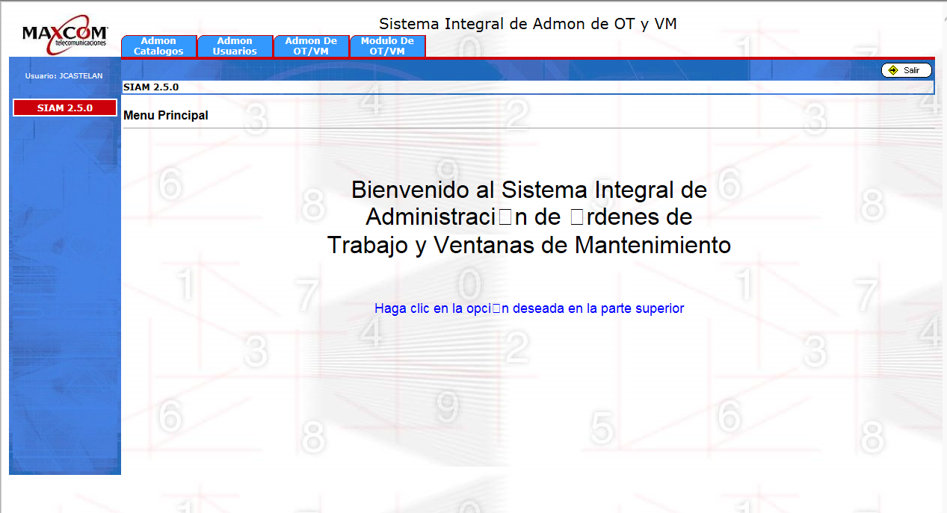
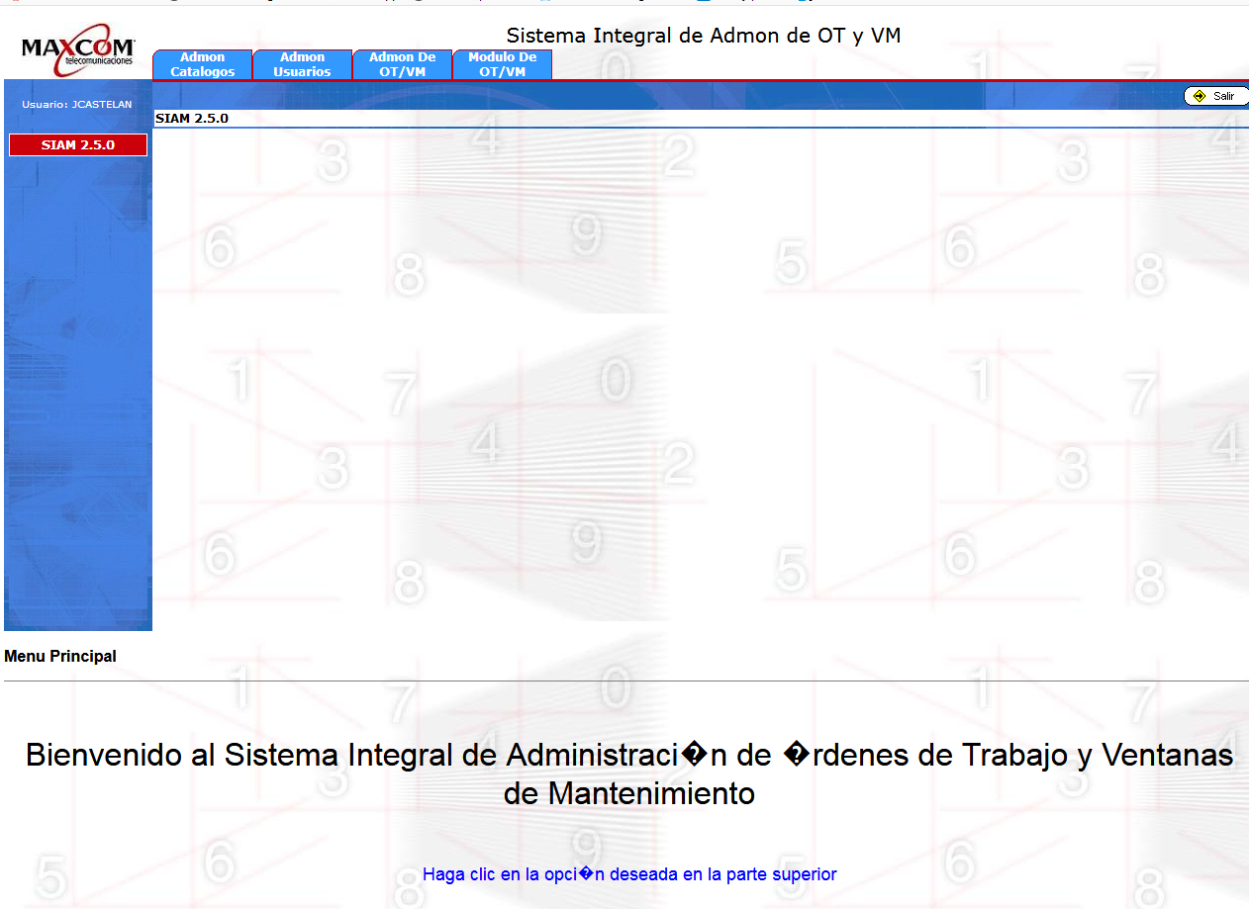
Portal de bienvenida SIAM
Chome y Firefox
Internet Explorer

Slide 6
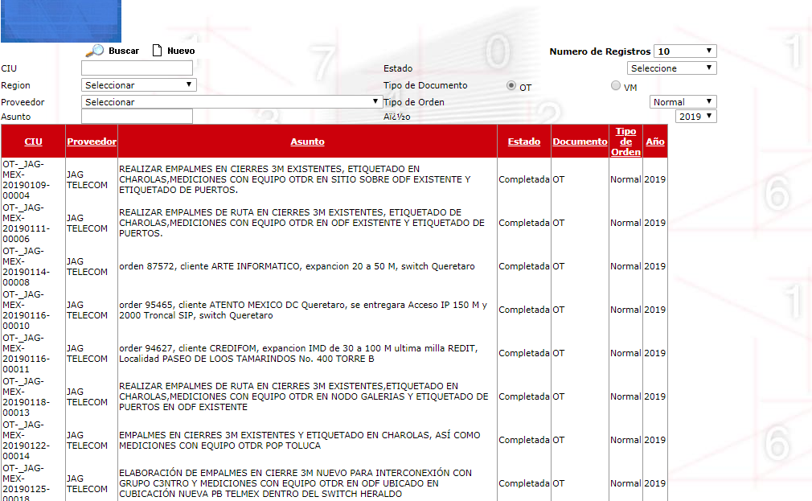
Listado de órdenes

Slide 7
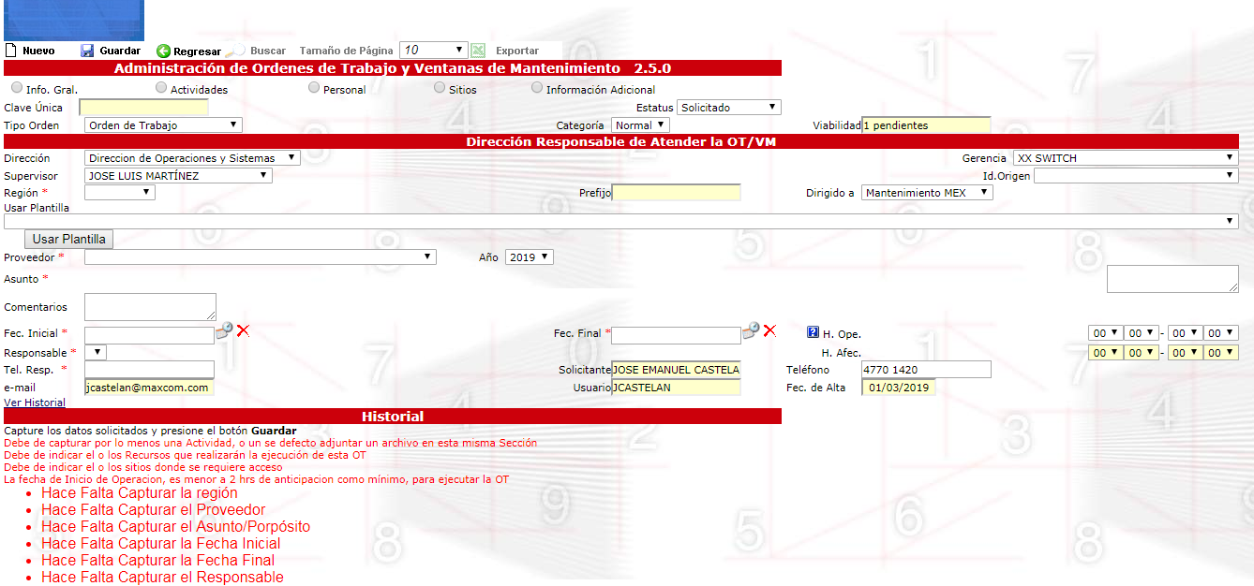
Creación de órdenes

Slide 8

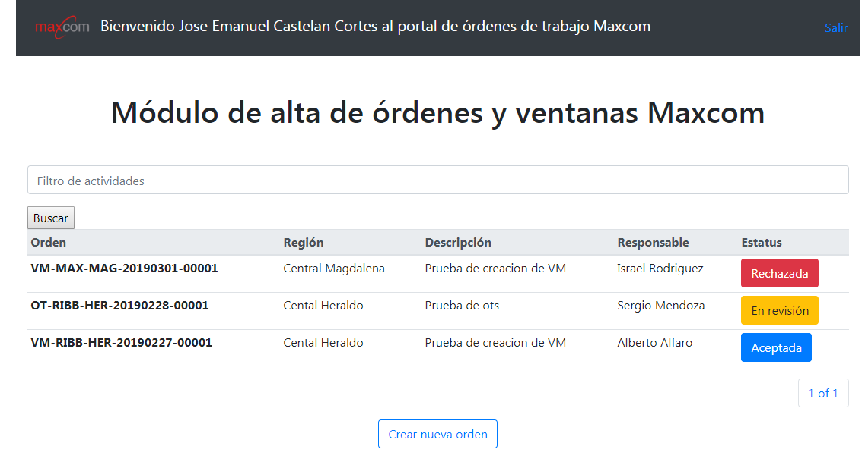
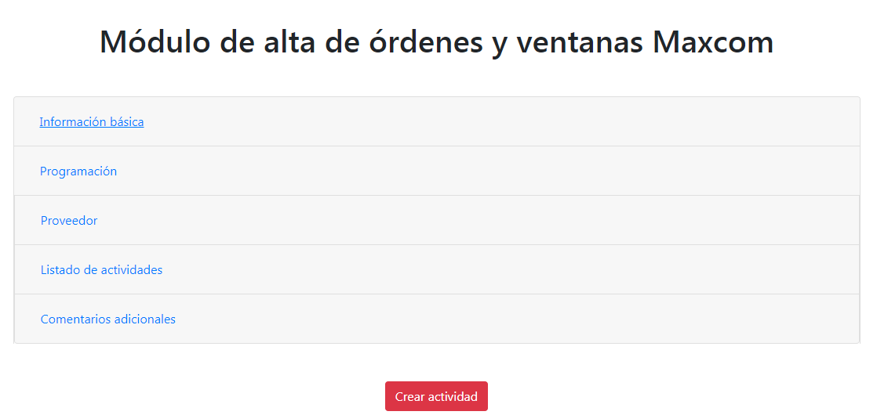
Propuesta de mejora
Reprogramación completa del portal de administración de órdenes de trabajo y ventanas de mantenimiento, procurando los siguientes pilares de la ingeniería de software
Diseño amigable y responsivo
Usabilidad y facilidad
Rapidez de desarrollo
Herramientas flexibles y poderosas

Slide 9
Demo realizada en Febrero 2019
Interface simple pero amigable e intuitiva
Compatible con cualquier navegador (IE, Firefox, Chome)

Slide 10
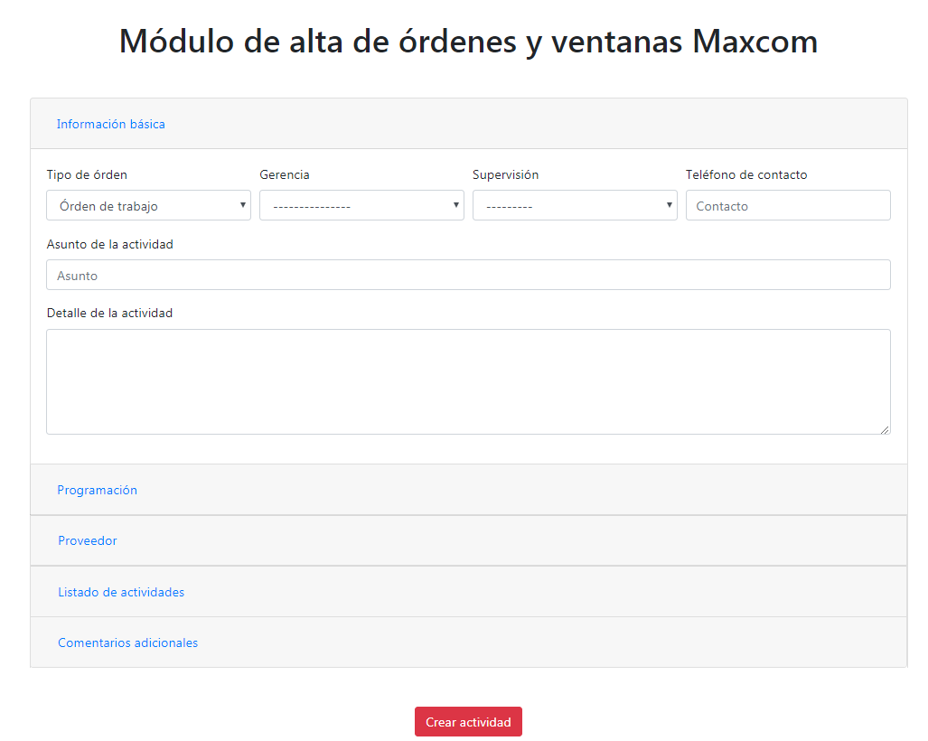
Alta de actividades
Portal modular de captura de los elementos fundamentales de una orden o ventana.
No es necesario refrescar la pantalla para revisar otras secciones.

Slide 11
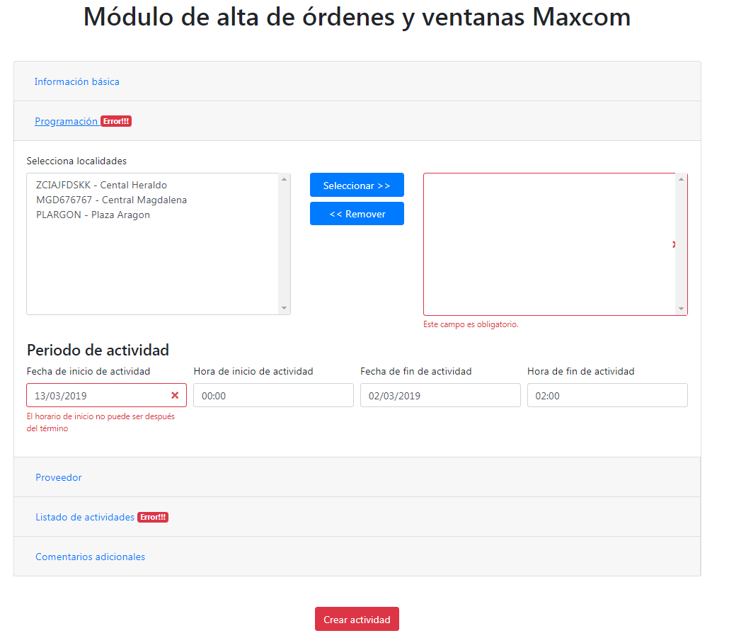
Alta de actividades
Mejoras en la vista de errores u omisiones de captura

Slide 12
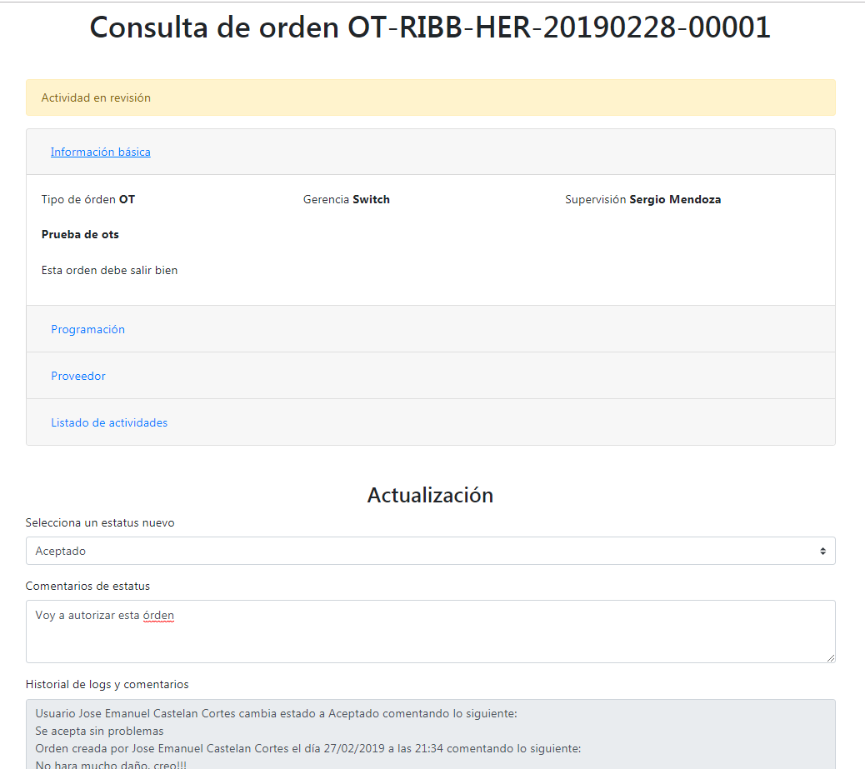
Consulta y cambio de estatus
Mismo esquema modular de detalle de las órdenes
Dependiendo de los privilegios, permite asignar un estatus a la actividad, así como comentarios del estatus
Autorizada
Rechazada
En ejecución
Finalizada

Slide 13

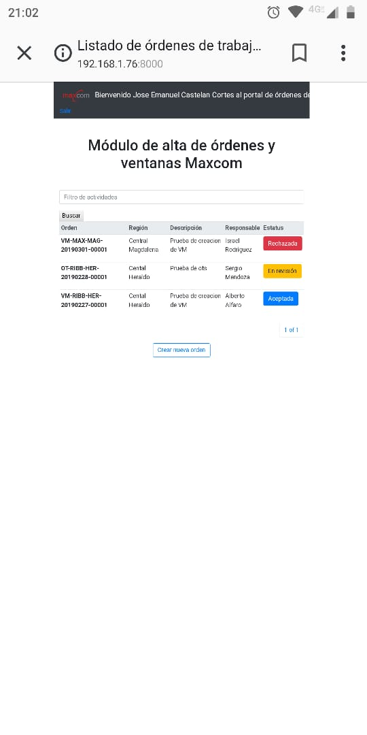
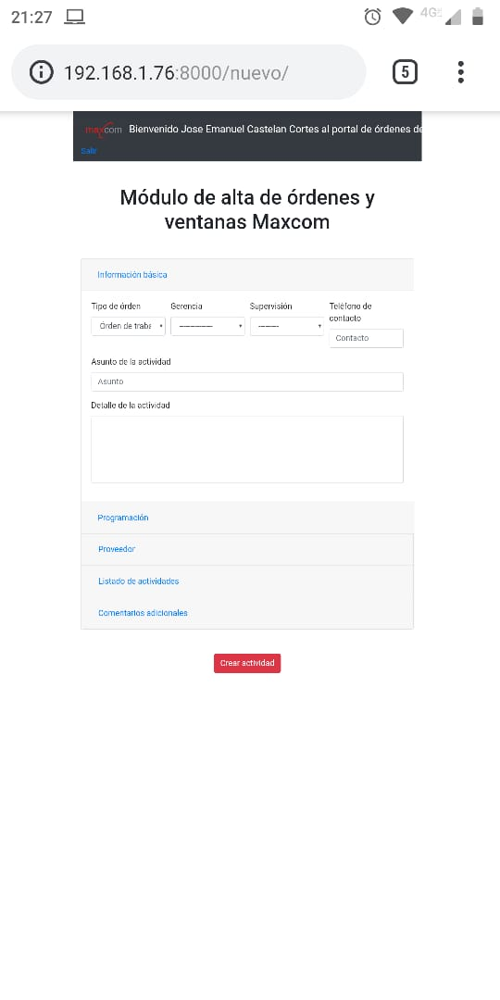
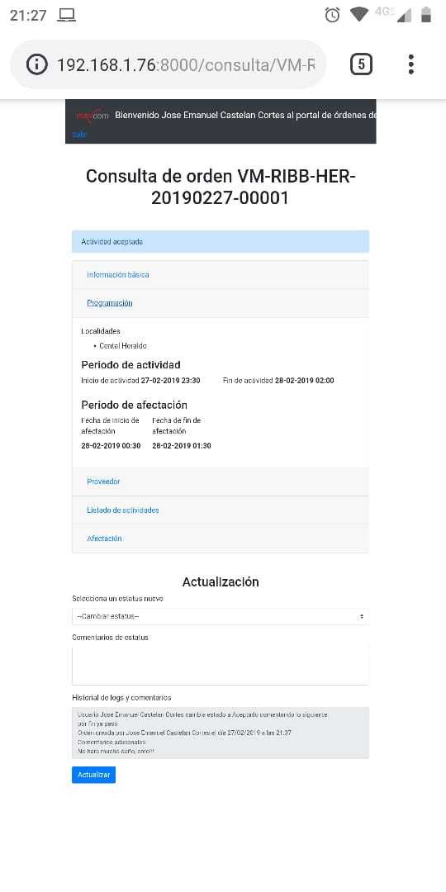
Diseño responsivo que soporta su uso para PC y móvil.

Slide 14
Aspectos no funcionales contemplados
Envío de email de seguimiento de órdenes a usuarios responsables
Seguimiento de log de eventos por orden y ventana
Cierre de sesión a los 10 minutos
Administración de privilegios de creación y cambio de estatus de órdenes y ventanas
Portal independiente para administración de usuarios y catálogos (proveedores, gerencias, responsables, servicios)

Slide 15
Detalles técnicos de desarrollo
Backend Desarrollado en lenguaje Python
Uso de framework Django y uso de Class-based-view, el cual reduce significativamente líneas de código
Demo cargada con BD SQlite, pero listo para migrar a PostgreSQL o MariaDB.
Frontend desarrollado con HTML versión 5, framework de diseño Bootstrap y JQuery
Proyecto implementable en contenedor Docker

Slide 16
José Emanuel Castelán Cortés
Ing. Softswitch
jcastelan@maxcom.com
Ext. 1251 / 3349
maxcom.com
+52 (55) 4770 1961
Av. Guillermo González Camarena 2000 Col. Santa Fe Centro
Ciudad de México CP 01376, Del. Álvaro Obregón

